Slide 1

Van richtlijn naar realiteit: bodemmonitoring en veerkracht

Slide 2
Het verhaal van vandaag
Wat staat er in de Richtlijn?
Hoe ziet de implementatie eruit?
Bodemafdekking
Bodemafdekkingskaart door RIVM

Slide 3
Energiser
Sta op als je de richtlijn al eens hebt gelezen

Slide 4
Energiser
Sta op als je verwacht dat de richtlijn jouw werk gaat veranderen

Slide 5
Energiser
Sta op als je de richtlijn vooral als een kans ziet om de bodemgezondheid te verbeteren

Slide 6
Energiser
Sta op als je jezelf een rol ziet spelen in het succes van de richtlijn

Slide 7
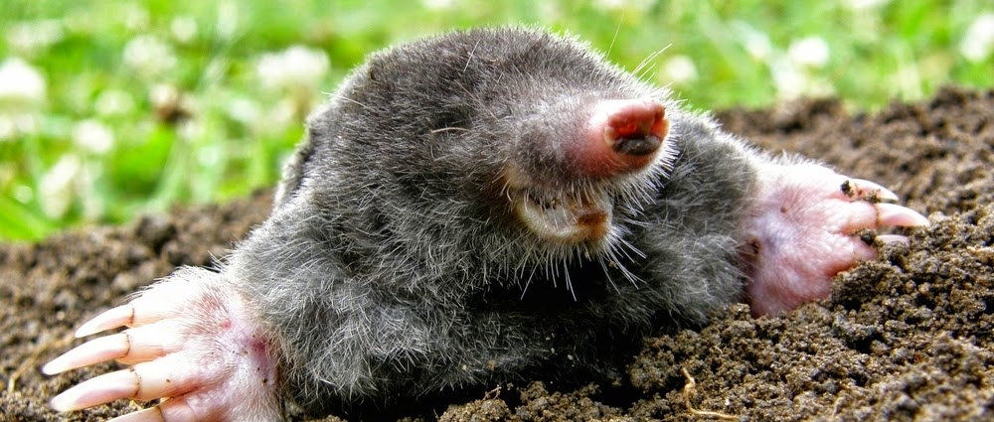
Achtergrond
Belang gezonde en vitale bodems in EU bodemstrategie uit 2021 onder Europese Green deal
Gezonde bodems ook onderdeel van de EU zero pollution ambitie en biodiversiteitsstrategie
Eerdere voorstel Kaderrichtlijn bodem uit 2006 niet aangenomen.

Slide 8
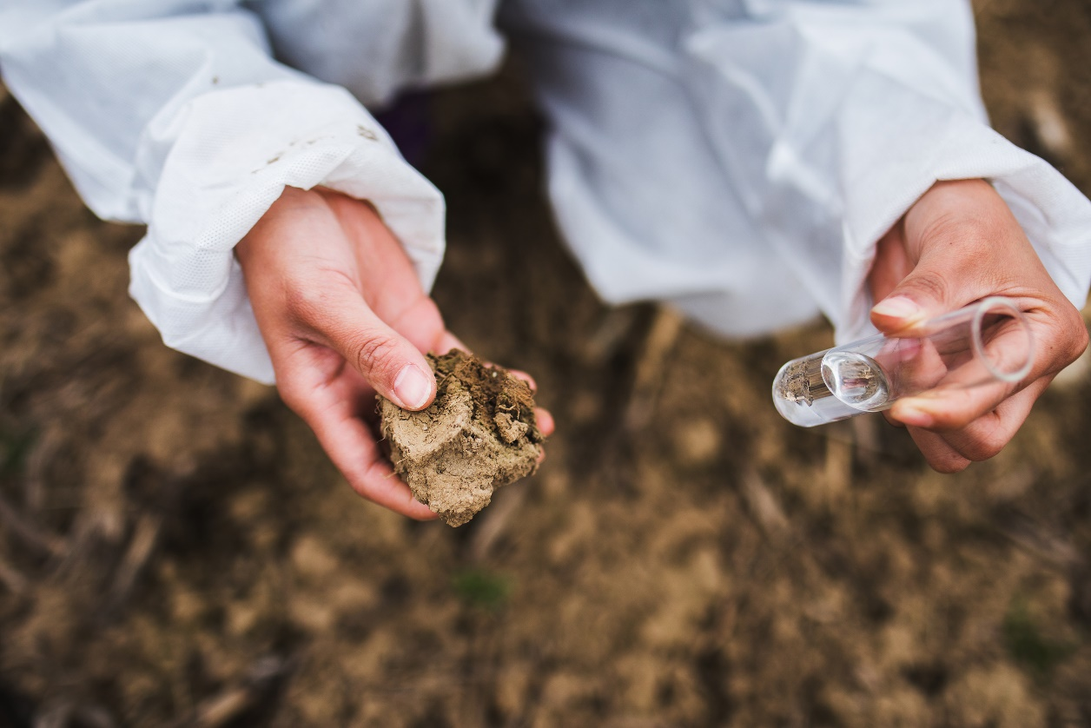
Richtlijn bodemmonitoring en –veerkracht (RBMV)
Richtlijn 26 november 2025 gepubliceerd:
Richtlijn (EU) 2025/2360
16 december inwerkingtreding (20 dagen na publicatie) = start termijnen.
Eerste EU regelgeving op het gebied van bodem, 50 jaar na eerste wetgeving op het gebied van water!

Slide 9

Inhoud van de richtlijn
Monitoring t.b.v. van het lange termijn streefdoel gezonde bodem in 2050
Geen bindende doelen en geen verplichtende maatregelen
Wel verplichtingen voor overheden
3 inhoudelijke hoofdstukken:
1. Monitoring en beoordeling (evaluatie) gezondheid bodem
2. Stimuleren veerkracht van de bodem, inclusief toepassen mitigerende principes ruimtebeslag
3. Identificeren en beheren verontreinigde bodems

Slide 10
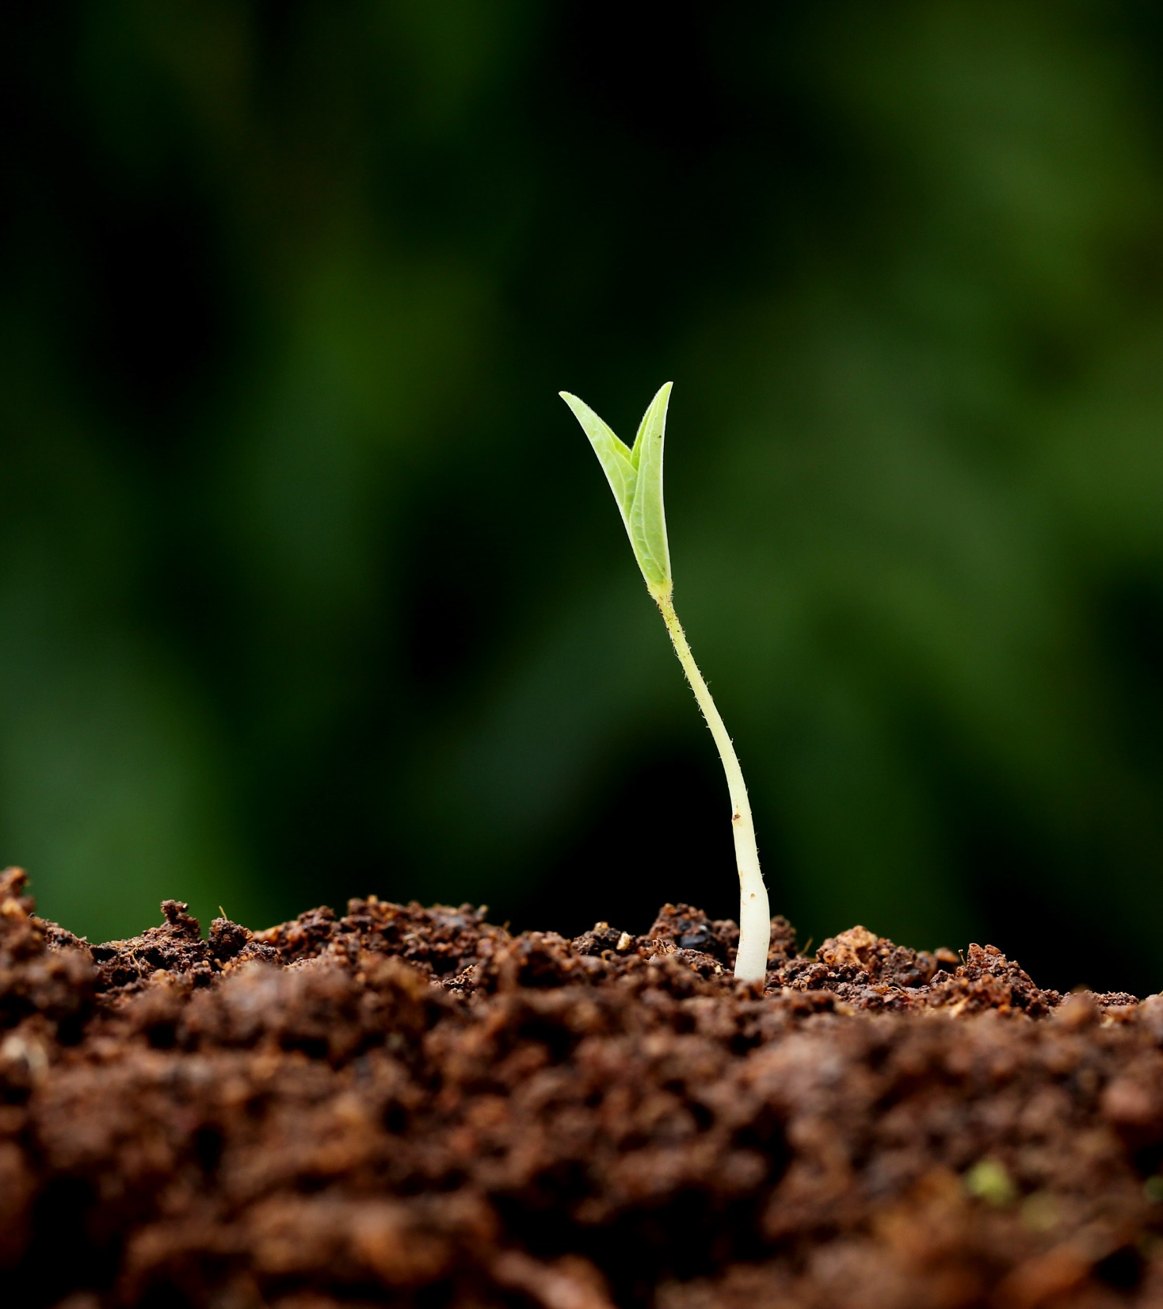
1. Monitoring en beoordeling bodemgezondheid
Aanwijzen bodemdistricten en bodemeenheden (en bevoegde autoriteiten verantwoordelijk voor taken richtlijn).
Monitoring vindt elke 6 jaar plaats, eerste in 2030.
Beoordeling bodemgezondheid: Toetsing aan ‘niet bindende duurzame streefwaarden’ en operationele trigger waarden (criteria).
Relatie met bodemtype- en bodemgebruik.
Na 6,5 jaar eerste rapportage aan EC en ontsluiten via nieuw EU soil health data portal.
Op nationaal niveau informatie ook beschikbaar voor publiek.

Slide 11
Inhoud monitoringskader
Deel A
Bodemparameters (descriptoren) en criteria op EU niveau
Verzilting, verdichting, afname organisch koolstof.
Deel B
Bodemparameters, criteria aan lidstaten
Erosie, fosfor (P), bodemverontreiniging (lijst metalen) en waterretentie en waterinfiltratie
Deel C
Bodemparameters zonder criteria
Nutriëntenoverschot, verzuring, verdichting, afname biodiversiteit
verplicht: DNA-metabarcoding for fungi and bacteria
Deel D
Indicatoren voor bodemafdekking en bodemverwijdering (als onderdeel ruimtebeslag)
Beperkt ruimte om bodemparameters en criteria aan te passen
Ruimte om bepaalde gebieden niet mee te nemen in beoordeling bodemgezondheid
Lidstaten moeten selectie organische verontreinigende stoffen vaststellen,
Ontwikkeling EU lijst indicatieve contaminanten (PFAS/ pesticiden)
Geen criterium → weegt niet mee bij beoordeling bodemgezondheid.
Lidstaten mogen biodiversiteitspara-meter(s) kiezen
Weegt niet mee bij beoordeling bodemgezondheid.
Via sateliet (copernicus)
Lidstaten mogen extra indicatoren meten

Slide 12

Ondersteuning van bodemgezondheid en bodemveerkracht.
Stimuleren van verbetering door voorlichting, onderzoek, trainingen.
In lijn met IenW inzet gezonde bodems uit WBS en programma Landbouwbodems (van LVVN).
En: verplichte beoordeling van effecten op bodem van maatregelen genomen in kader van o.a.:
  Natuurherstelverordening, GLB, Natura 2000, Nitraatrichtlijn, Actieplan richtlijn duurzaam gebruik pesticiden
  KRW (oppervlaktewater en grondwater), Richtlijn overstroming risico's (ROR) en droogtebeheerplannen
  Hier wisselwerking: resultaten beoordeling bodemgezondheid zijn ook weer input voor die plannen.
2. Veerkracht van de bodem

Slide 13
Veerkracht van de bodem: bodemafdekking en -verwijdering
Wat betreft ruimtebeslag is aandacht op monitoring van bodemafdekking en bodemverwijdering
Beoordelen: verlies ecosysteemdiensten bepalen
Monitoring op bodemdistrictsniveau
Richtlijn vraagt om aantal mitigerende principes in overweging te nemen bij nieuwe bodemafdekking en bodemverwijdering
Ernaar te streven om het verlies van de bodem om ecosysteemdiensten te leveren in redelijke mate te compenseren

Slide 14
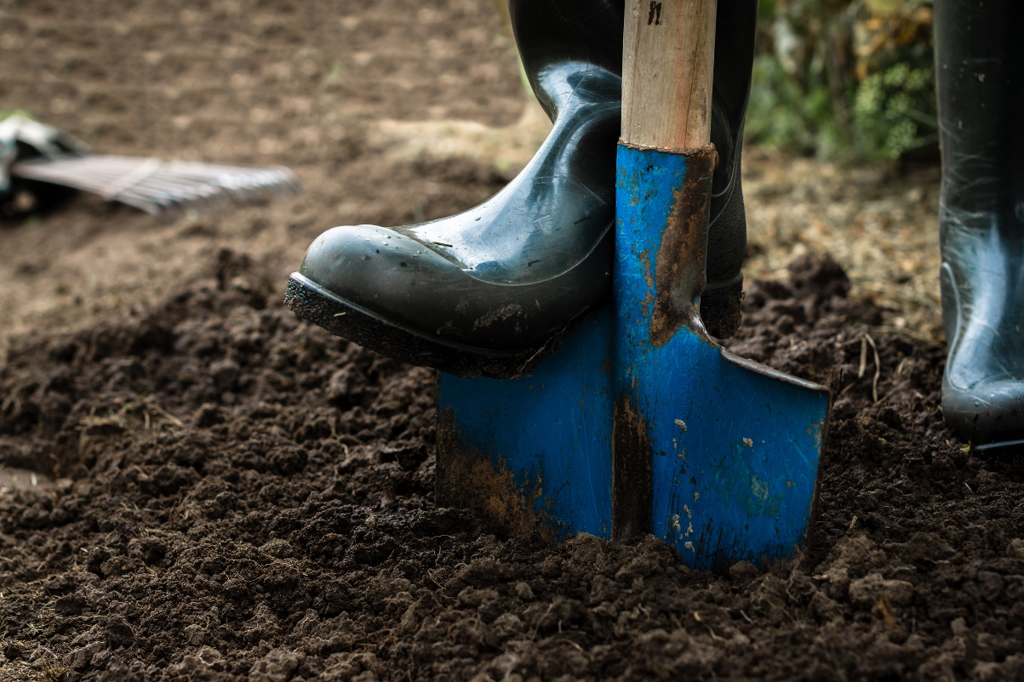
Beheer van verontreinigde locaties
Identificatie en onderzoek potentieel verontreinigde locaties en verontreinigde locaties.
Opstellen risico gebaseerde en stapsgewijze aanpak voor potentieel verontreinigde en verontreinigde locaties. Vaststellen risico-analyse, gereed 4 jaar na inwerkingtreding.
Na 4 jaar: een nationaal register gereed zijn.
Na 10 jaar: alle verontreinigde en potentieel verontreinigde locaties onderzocht en opgenomen in het register volgens de vereisten van bijlage VI.
Register moet openbaar zijn, ook toegankelijk voor EC en Europees Milieu Agentschap.

Slide 15
Tijdlijn EU Bodemmonitoringsrichtlijn
Legenda
Algemeen
Elke 6 jaar rapporteren:
Monitoring en beoordeling bodemgezondheid
Monitoring en beoordeling bodemgezondheid
Stimuleren van bodemveerkracht
Trend analyse bodemgezondheid
Elke 3 jaar bepalen:
Identificeren en beheer van verontreinigde locaties
Waarden van indicatoren voor bodemafdekking en vernietiging
Voortgang van ondersteuning van bodemgezondheid en bodemveerkracht
Stand van zaken verontreinigde locaties
Inwerkingtreding
Gegevens en informatie in register delen
2025
2030
2035
3 jaar
3 jr & 3 mnd
4 jaar
5 jaar
6 jaar
6 jr & 6 mnd
7 jr & 6 mnd
10 jaar
Inwerking-treding aansluitende wetgeving
Bodem-districten en eenheden delen met EC
Vaststellen aanpak verontreinigingen
Eerste metingen uitgevoerd
Overzicht/ eigen rapportage van bodem-maatregelen in andere EU-wetgeving plannen en programma’s (bijlage III)
Eerste beoordeling bodem-gezondheid
Eerste rapport delen met EC
Evaluatie richtlijn tot nu toe door EC
Alle locaties verdacht op verontreinig-ing vastgesteld
Overzicht bevoegde overheden delen met EC
Register verontreinig-de locaties opstellen
Ondersteuning van de bodemgezondheid en bodemveerkracht op basis van de degradatieniveaus

Slide 16
Proces implementatiewetgeving
2025
2026
2027
2028
2029
1/8/25–31/9/26
1/11
1/12
1/1/27
1/3/27
31/5/27–25/1/28
1/2-28/8
30/8-
16/12
16/12
Uitdenken, keuzes
maken, schrijven, collegiale toets
Internetconsultatie,
externe toetsen
MR, RvS,
nader rapport
Tweede Kamer
Eerste Kamer
Ondertekening, publicatie, VVM
Inwerking-
treding

Slide 17
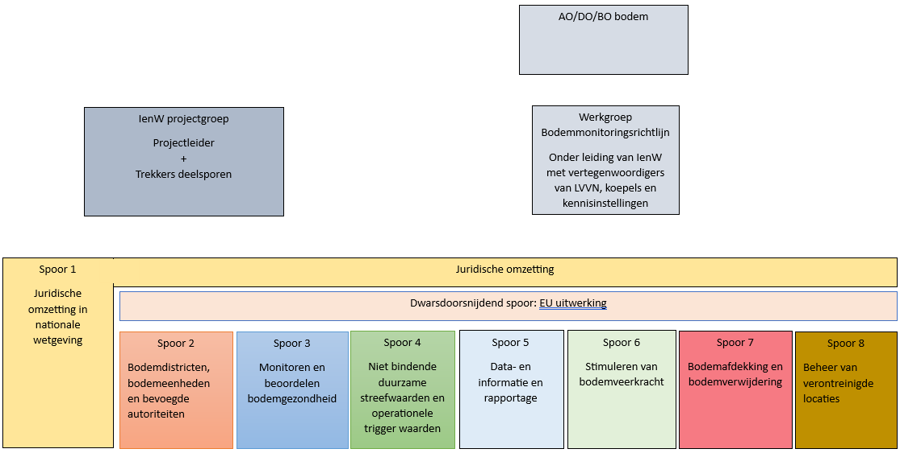
Implementatie
Implementatie aan de hand van 8 sporen
Elk spoor heeft een eigen team (expertise)

Slide 18
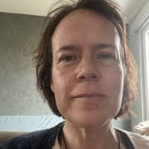

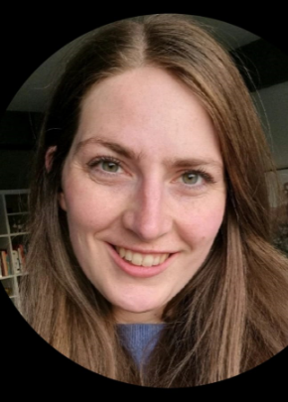
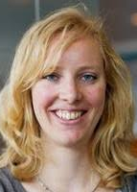

Trekkers van de sporen
Spoor 1 juridische omzetting;
Spoor 2 districten, eenheden en bevoegde autoriteiten
Spoor 3 monitoren & beoordelen bodemgezondheidSpoor 4 streef- en trigger waarden
Spoor 5 data, informatie en rapportage,
Spoor 7 bodemafdekking & bodemverwijdering
Spoor 6 stimuleren bodemveerkracht
Spoor 8 beheer van verontreinigde locaties
Mariska van Hintum
Angelique Vermeer
Marieke de Vries
Marinka Wildeman
Auke Oostra

Slide 19


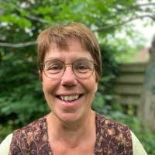
Voorstellen implementatieteam
Projectsecretaris
& Spoor 1
Projectleider
Juristen
Nur Nicanci
Saskia Onnink
Reinier Fleurke en Warner Mossel

Slide 20

Vragen?

Slide 21
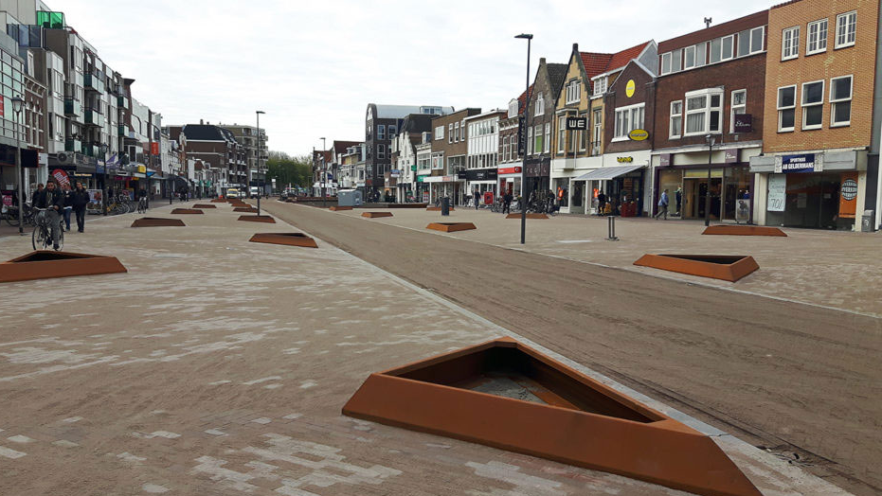
Bodemafdekking

Slide 22
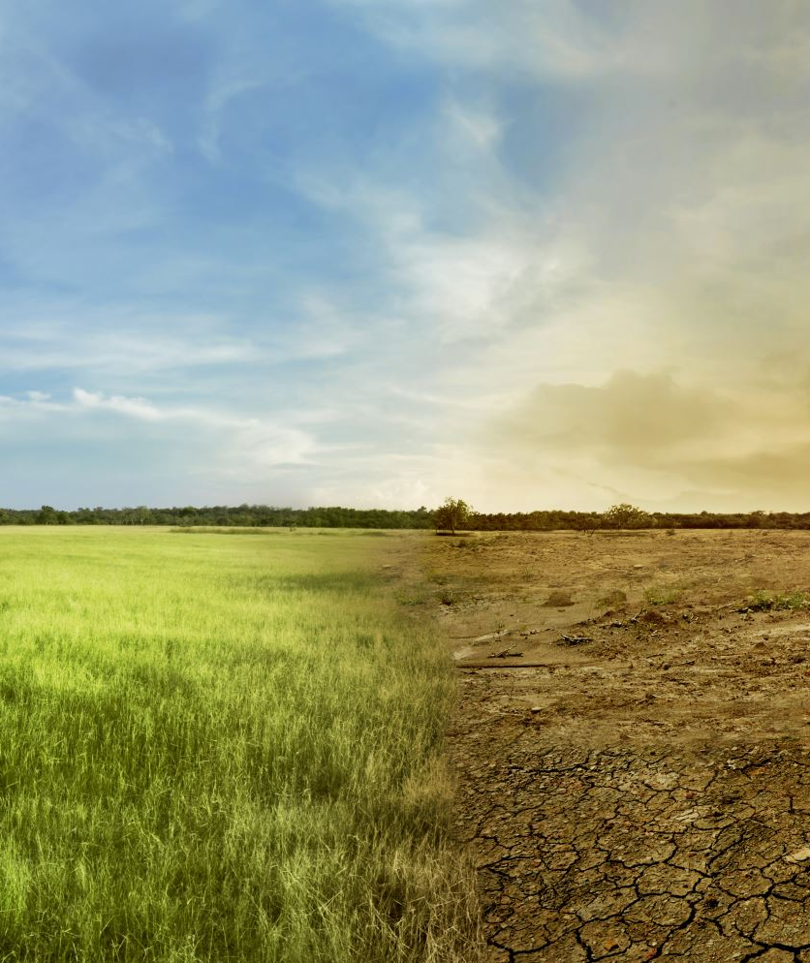
Waarom is bodemafdekking van belang?
Bodemafdekking is het bedekken van de bodem met verhardingen of bebouwing.
Een onbedekte bodem kan verschillende ecosysteemdiensten leveren, o.a.:
  Waterberging/ infiltratie
  Waterbeschikbaarheid bij droogte
  Tegengaan van hittestress
  Voedselproductie
  Recreatie
Een open bodem is in de regel een groene bodem.
EMA vergelijkt bodem met de levende huid van de aarde.

Slide 23

Bodemafdekking – in de richtlijn
Monitoring bodemafdekking en bodemverwijdering (elke 3 jaar)
Beoordeling van de data
Potentieel in kaart brengen waar onthard en hersteld kan worden
Artikel 12 mitigatieprincipes bij nieuwe bodemafdekking en nieuwe bodemverwijdering

Slide 24
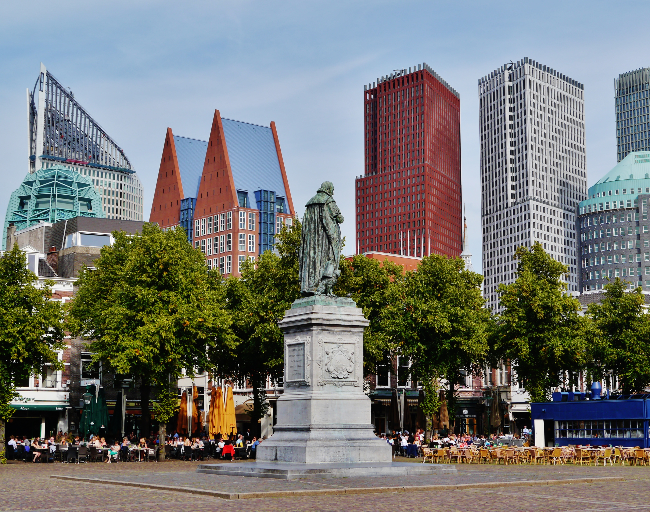
Bodemafdekking nationaal
Nederland heeft het hoogste percentage bodemafdekking van de EU. Dit neemt nog steeds toe.
Water en bodem sturend (3 structurerende keuzes 16, 17 en 24)
Nota ruimte
Programma Bodem, ondergrond en grondwater
Werken aan rijksvisie op bodemafdekking
  Doel is om onnodige bodemafdekking zo veel mogelijk te voorkomen
  Belangrijk om hierbij niet het wiel opnieuw uit te vinden, maar te gebruiken wat er al is

Slide 25

Slot
Zijn er vragen?

